Slide 1
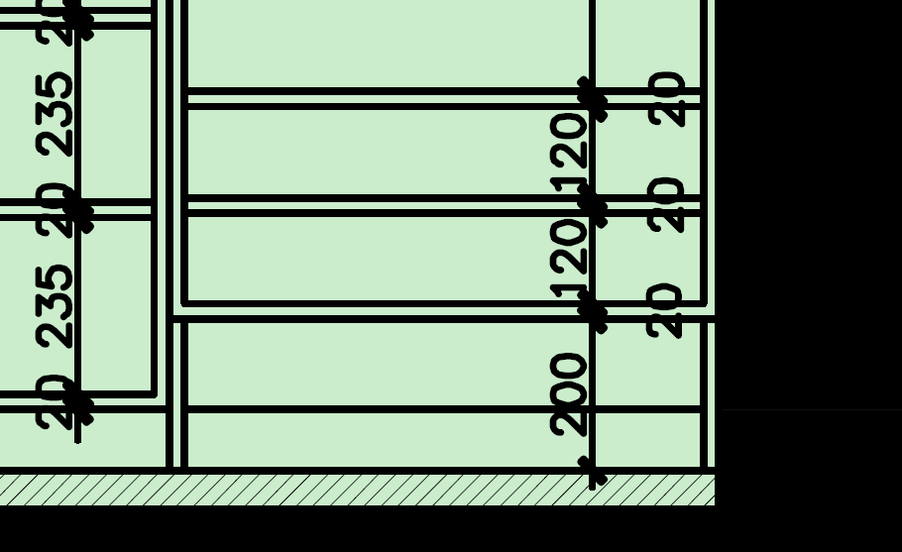
换鞋凳下面的抽屉高度是否实用？
如果影响使用就合为一个抽屉。
待定。

Slide 2
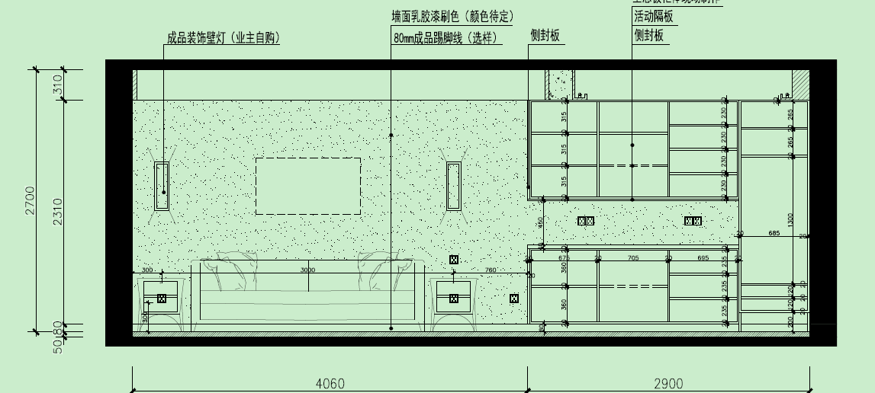
壁灯留线高度？
主次卧，书房的壁灯留线高度同理进行标注
？
？

Slide 3
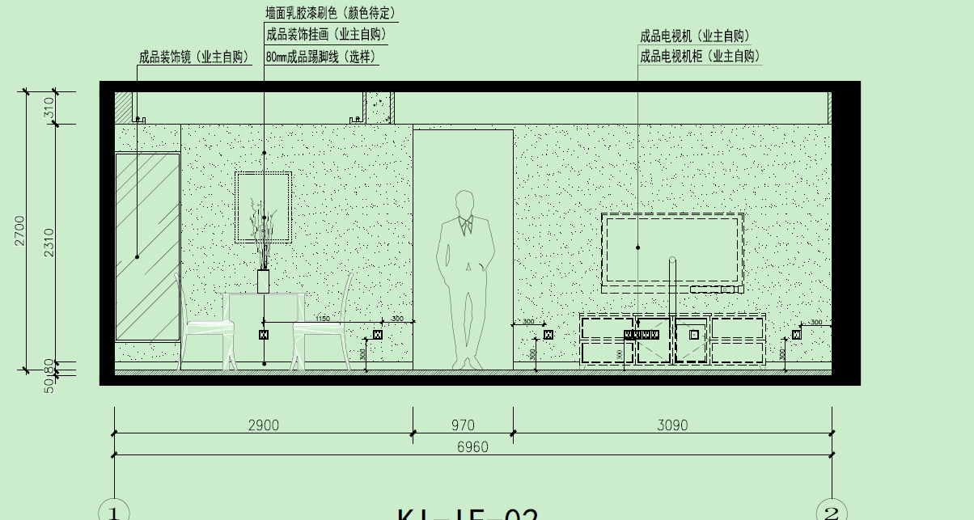
电视机穿孔高度？
？

Slide 4
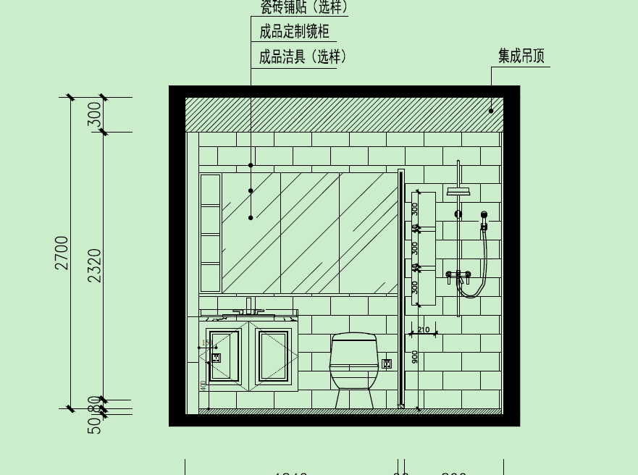
标明建议的尺寸。
主卫同理。
？
？

Slide 5
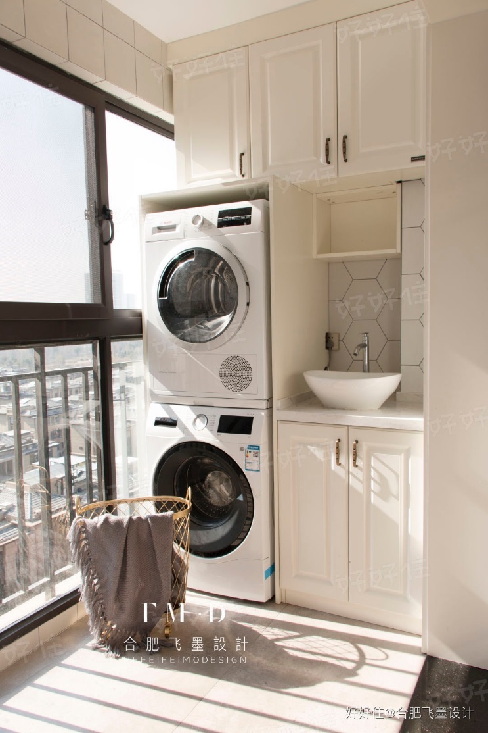
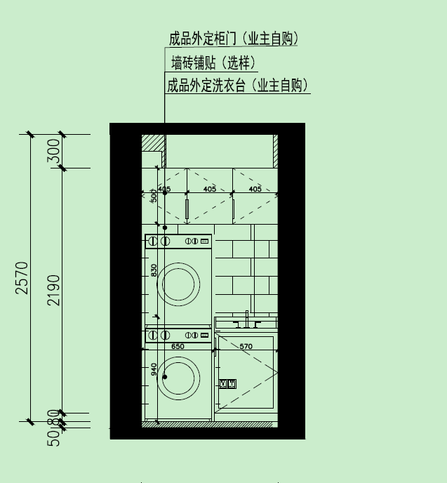
柜体参考右图，
但是上柜柜体太浅，
和下柜深度一致如何？
置物架
包层板子？

